Slide 1

Databanken en SQL Project

Slide 2
Algemeen
We gaan alles wat we dit academiejaar gezien hebben gebruiken in een groter ‘project’
Individueel
Het project bestaat uit 2 delen:
Deel 1: uploaden zondag 2 april 2023 om 23u59
Deel 2: uploaden zondag 4 juni 2023 om 23u59

Slide 3
Beoordeling
Beoordeling
Totale punten op het vak SQL:
Module-examen: 20 %
Het project: 40 %
Evaluatie:
Ingeleverde document
Examen juni: 40%

Slide 4
Gegeven: datamodel
2 mogelijkheden
Tijdens de lessen ‘Datamodellering’ van semester 1 hebben jullie een datamodel aangemaakt. Je werkt verder met dit datamodel
Indien je de lessen ‘Datamodellering’ van semester 1 niet gevolgd hebt:
We stellen een groot aantal ERD-diagrammen ter beschikking (zie Canvas → datamodellen.zip).
Hieruit kies je één ERD-diagram waarmee je het project gaat maken.
Kies een ERD-diagram waar je iets van af weet, waar je interesse in hebt.
Je mag eventueel iets wijzigen/toevoegen aan dit datamodel maar enkel in overleg met je docent.

Slide 5
Opdracht 1: Aanmaken tabellen
Vertaal het gekozen ERD-diagram naar een SQL-script voor het aanmaken van de tabellen.
Geef alles aan wat ook in je datamodel staat
Datatype
FK, PK
NULL, NOT NULL
(Indien bepaalde constraints niet in het datamodel staan, bepaal je deze zelf)
Sla op als .SQL-bestand

Slide 6
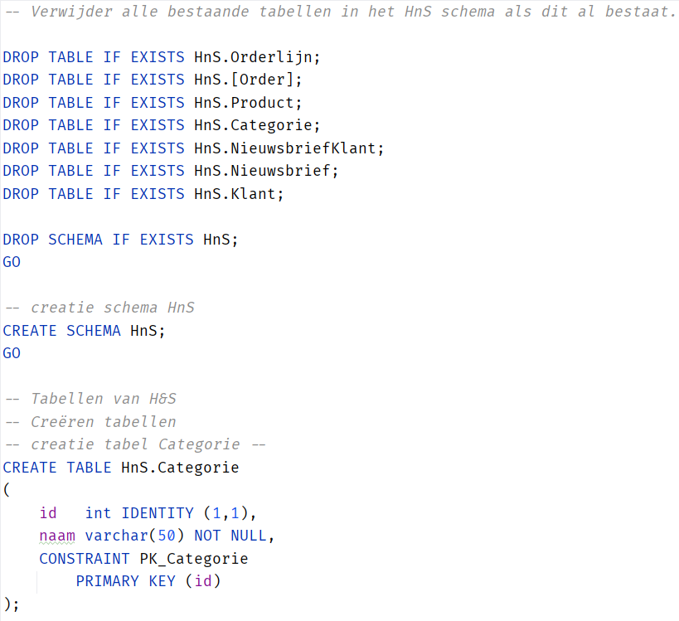
Opdracht 1: Aanmaken databank
Voorbeeld:
Script dropt eerst alle tabellen, en maakt ze dan terug aan
Je kan het dus meerdere keren na elkaar uitvoeren
Maak ook een schema aan waar je de tabellen in maakt

Slide 7
Opdracht 2: Gegevens invullen
Vul elke tabel met minstens 20 records (meer mag ook)
Niet elke record moet een relatie hebben. Het is dus ok dat je vijftien ploegen hebt waarvan er maar drie leden hebben, omdat je anders snel aan heel veel records zit.
Je maakt die aan met het “insert into”-statement
Vul ook de associatie-entiteiten in
Sla op als .SQL-bestand

Slide 8
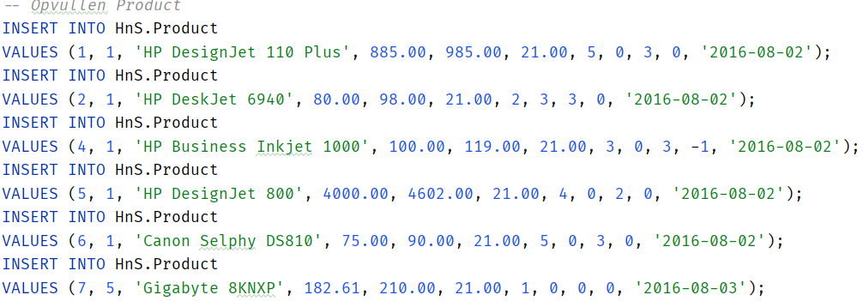
Opdracht 2: Gegevens invullen
Voorbeeld:
Script kan je foutloos uitvoeren na aanmaken van de tabellen

Slide 9
Opdracht 2: Gegevens invullen
Waar haal je gegevens?
Wikipedia, je eigen ervaring, …
Probeer ze als CSV-, Excel- of XML-bestand te vinden
Als je gegevens niet mag/kan geven (telefoonnummers, …) verzin je er
Hoe insert je gegevens?
Met insert-statements
En die insert-statements maak je eventueel automatisch aan (Excel, C#, …)
Ik heb een geavanceerde manier gevonden om mijn XML bestand rechtstreeks in Microsoft SQL Server in te voeren. Mag dat?
Tuurlijk!

Slide 10
Upload deel 1
Wat moet je uploaden?
2 scripts:
Script om de tabellen aan te maken (opdracht 1)
Script om de tabellen te vullen (opdracht 2)
Een pdf/word-document met:
ERD: Schema van de tabellen
Overzicht velden: van elke tabel een opsomming van de velden met hun datatypes (kan deel uitmaken van het ERD)
Maak van de 2 scripts en het pdf/word document een zip-bestand
Upload op Canvas: deadline zondag 2 april 23u59

